Slide 1
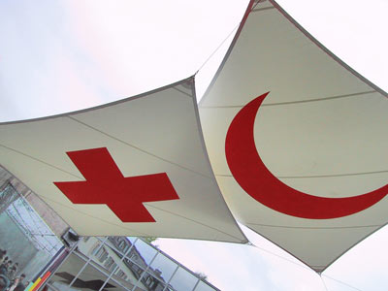
Міжнародне гуманітарне право
Підготувала учениця 11 класу
Гаврилиця Анастасія
Вчитель
Легусов Дмитро Олександрович

Slide 2
Міжнародне гуманітарне право - це система юридичних норм і принципів, що застосовуються під час збройних конфліктів, які забороняють або обмежують використання певних засобів і методів ведення збройної боротьби, забезпечують права індивіда в цей час і встановлюють міжнародно-правову відповідальність за їх порушення.
У різних джерелах ця галузь міжнародного права називається по-різному: право, яке використовується під час збройних конфліктів; міжнародне гуманітарне право; право війни; право збройних конфліктів; закони і звичаї війни. Предмет регулювання міжнародного гуманітарного права становлять специфічні суспільні відносини, що склалися між його суб'єктами під час збройних конфліктів.
Розрізняють міжнародні збройні конфлікти і збройні конфлікти не міжнародного характеру.
Міжнародний збройний конфлікт - це збройне зіткнення між державами, між національно-визвольним рухом і метрополією, між повсталою стороною та військами уряду відповідної держави. Збройний конфлікт не міжнародного характеру - це збройне зіткнення організованих антиурядових законів, повстанців зі збройними силами уряду, що відбувається на території однієї держави.
Міжнародне право регулює поведінку воюючих сторін як в умовах міжнародних збройних конфліктів (війни), так і збройних конфліктів не міжнародного характеру (громадянські війни, державні перевороти).

Slide 3
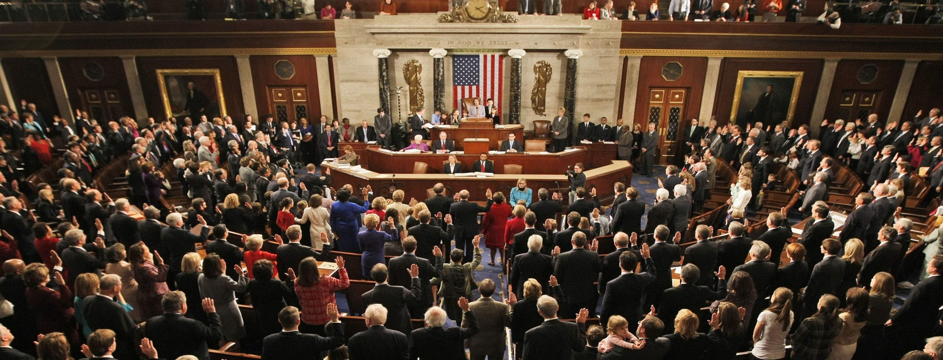
До основних джерел міжнародно-правового регулювання збройних конфліктів належить так зване "право Женеви" (Женевські конвенції 1949 року: про поліпшення долі поранених і хворих в діючих арміях; про поліпшення долі поранених, хворих і осіб, які потерпіли аварію корабля, зі складу збройних сил на морі; про поводження з військовополоненими; про захист цивільного населення під час війни; Додаткові протоколи до них 1977 року) і "право Гааги" (Гаазькі конвенції 1899 і 1907 років про закони і звичаї сухопутної війни, про відкриття воєнних дій, про права й обов'язки нейтральних держав і осіб у разі сухопутної і морської війни, Гаазька конвенція про захист культурних цінностей у випадку збройного конфлікту 1954 р.).

Slide 4
Основні їх ідеї розвиваються в рамках ООН та інших організацій. Так, 1980 року прийнято Конвенцію про заборону або обмеження застосування конкретних видів звичайної зброї, Конвенцію про заборону розроблення, виробництва, накопичення і застосування хімічної зброї і про її знищення 1993 року тощо.
Проте з самого початку органи Організації Об’єднаних Націй, посилаючись на Женевські конвенції і протоколи, настійливо закликали держави ратифікувати їх або керуватися ними. Застосування норм гуманітарного права постійно фігурує в дебатах і рішеннях Комісії з прав людини і Підкомісії з попередження дискримінації і захисту меншин.

Slide 5
Є низка перешкод, котрі роблять міжнародне гуманітарне право неспроможним і подолання яких потребуватиме від людства переосмислення всіх наявних поглядів, принципів, переконань, традицій. Передусім це міжнародно-правовий «дуалізм у квадраті» в підході до поняття «війни» (поєднання заборони на ведення збройних дій і самого факту існування міжнародного гуманітарного права, де об'єктивні причини виникнення й формування такого дуалізму диктуються матеріальними умовами життя суспільства та закладеною на генному рівні психологією людини). Наступною та не менш небезпечною перешкодою є розуміння суті міжнародного гуманітарного права як інституту регулювання прогнозованих подій, який показує нам людство геть не здатним приборкати своє бажання влади, збагачення й жорстокості. Окрім цього, немає сумнівів у тому, що нові умови життя цивілізації повернули нас, хоч як це дивно, до категорій міжнародного права минулого часу – таких, як «право як жереб слабких», «право найсильнішого», «найсильніший поза правом». Безперечно, враховуючи масштабність і значення регульованих міжнародним гуманітарним правом стосунків, можна не сумніватися: це – одна з найважливіших проблем людства на сьогодні.

Slide 6
Система МГП дозволяє відстежити конкретні етапи розвитку загальнолюдських і духовних цінностей. Усвідомлення важливості регульованих інститутів змушує акцентувати увагу на формальності прийнятих юридичних норм. І якщо у ХХ столітті юридична норма за змістом була близькою до ідеалу, втілюючи такі принципи міжнародного права, як суверенна рівність, непорушність державних кордонів, територіальна цілісність, то на початку ХХІ століття характер цих норм змінився. Юридична норма стала відображенням та обґрунтуванням фактичних вчинків країн «Великої вісімки», перетворившись на «право найсильніших». Цей факт свідчить про гостру потребу збереження й примноження гуманітарної спадщини минулих століть, бо для сучасної людини знання та дотримання норм МГП може стати єдиним засобом виживання в умовах глобальної ескалації агресії.

Slide 7
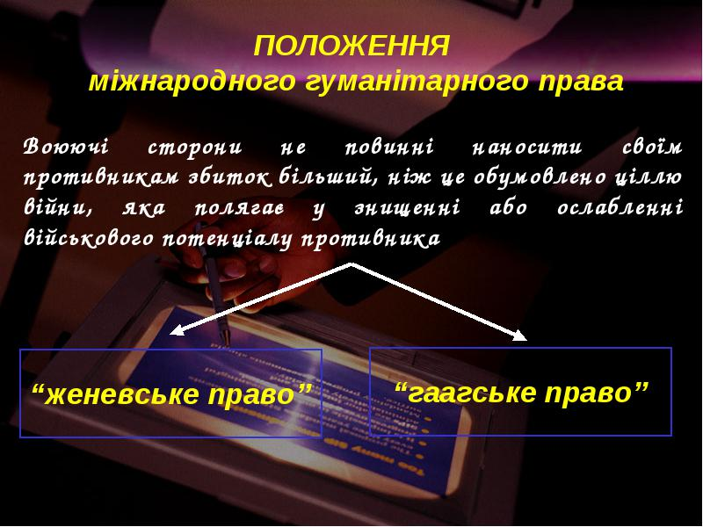

Slide 8
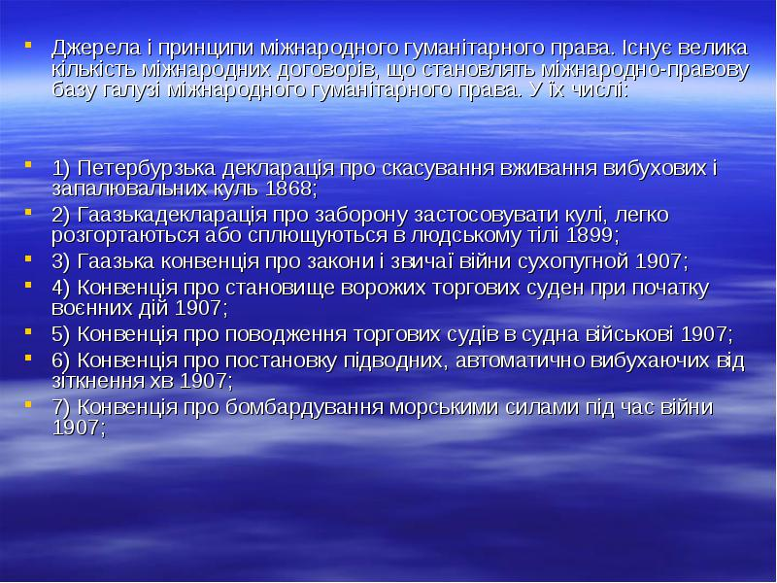
На сьогодні прийнято понад 350 міжнародних документів, також понад 200 - у Європі у сфері прав людини. Вони, насамперед, регламентують рівноправність; заборону дискримінації; право брати участь в управлінні державними справами; заборону жорстокого, принизливого поводження з будь-ким; заборону рабства, работоргівлі і примусової праці; право на свободу і особисту недоторканність, свободу думки, совісті і релігії; право на мирні збори тощо.

Slide 9
Міжнародне гуманітарне право є однією з найбільш кодифікованих галузей міжнародного права. Процес кодифікації відбувався в чотирьох основних напрямах:
1) кодифікація стосувалась норм, які закріплювали правила ведення війни. У Гаазі на першій конференції 1899 р. було прийнято 6 конвенцій, а на другій 1907 р. - 14;
2) кодифікація норм, які стосувались захисту жертв збройних конфліктів.
Серед них: Женевські конвенції від 12 серпня 1949 р. "Про поліпшення долі поранених і хворих у діючих арміях"; "Про поліпшення долі поранених, хворих та осіб, що зазнали аварії на кораблі, зі складу збройних сил на морі"; "Про поводження з військовополоненими"; "Про захист цивільного населення під час війни". До цієї групи договірних джерел міжнародного гуманітарного права варто також віднести Додатковий протокол Ідо Женевських конвенцій від 12 серпня 1949 р., який стосується жертв міжнародного збройного конфлікту, від 8 червня 1977 р. та Додатковий протокол II, що стосується захисту жертв збройних конфліктів неміжнародного збройного конфлікту;
3) кодифікація норм, які спрямовані на обмеження та заборону застосування окремих видів зброї. Серед них: Женевський протокол про заборону застосування на війні задушливих, отруйних або інших подібних газів і бактеріологічних засобів від 17 червня 1925 р.; Конвенція про заборону розробки, виробництва та накопичення запасів бактеріологічної (біологічної) і токсичної зброї та про знищення від 10 квітня 1972 р.; Конвенція про заборону військового чи будь-якого іншого ворожого використання засобів впливу на природне середовище від 10 грудня 1976 р.; Конвенція про заборону або обмеження застосування конкретних видів звичайної зброї, які можуть вважатись такими, що завдають надмірні пошкодження або мають невибіркову дію, від 10 жовтня 1980 р. та протоколи до неї; Конвенція про заборону розробки виробництва, накопичення та застосування хімічної зброї і її знищення від 13 січня 1993 р., а також Конвенція про заборону застосування, нагромадження, виробництва і розповсюдження протипіхотних мін та їх знищення від 18 вересня 1997 р.; Конвенція про касетні боєприпаси від 4 грудня 2008 р.;

Slide 10
4) кодифікація галузі передбачала прийняття конвенцій, спрямованих на забезпечення дотримання норм міжнародного гуманітарного права. До них належать: Конвенція про запобігання злочинам геноциду і покарання за нього від 9 грудня 1948 р.; Конвенція про боротьбу з вербуванням, використанням, фінансуванням і навчанням найманців від 4 грудня 1989 р.; Конвенція про незастосування терміну давності до військових злочинів та злочинів проти людства від 26 листопада 1968 р.; Додатковий протокол ІП до Женевських конвенцій від 8 грудня 2005 р. та ін.
Більшість конвенцій і протоколів, які значною мірою кодифікували міжнародне гуманітарне право, ратифіковані майже всіма державами світу й формують надійну правову основу цієї галузі.
Важливе значення серед джерел міжнародного гуманітарного права відіграє міжнародний звичай. Нині ми можемо назвати щонайменше 161 звичаєву норму, які були зібрані експертами Міжнародного комітету Червоного Хреста й охоплюють зміст чотирьох Женевських конвенцій 1949 р. Проте такий перелік звичаїв є далеко неповним, адже дослідження не охопило правил ведення повітряної чи морської війни тощо.

Slide 11
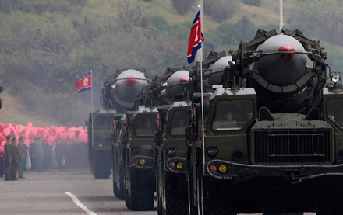
ВИСНОВОК
Збройні конфлікти – внутрішні і міжнародні – жорстока реальність двадцятого століття. Незважаючи на всі зусилля, які робляться заради того, щоб на постійній основі заміняти застосування зброї мирними переговорами, вантаж людських страждань, смерті і руйнації, що неминуче приносить війна, продовжує зростати.
Попередження збройних конфліктів є і повинно залишатися першою метою міжнародного співтовариства. Друга мета – вберегти людство від реальності війни. Таке завдання міжнародного гуманітарного права.
Ледь більше ніж за сто років накопичено вагомий досвід договорів міжнародного гуманітарного права. Зараз чітко окреслені межі допустимих у збройних конфліктах видів дій. Але договори і конвенції, навіть урочисто ратифіковані, не можуть урятувати життя, попередити жорстокість чи оберігати власність невинних людей, якщо немає волі до застосування цих угод за всіх умов. І вони не будуть діяти, допоки всі ті, хто безпосередньо втягнений у події, – як комбатанти, так і цивільні особи – не зрозуміють, що головне – це поважання основних прав людини.

